Slide 1

Отчет о работе управления государственной гражданской службы и кадров Аппарата Администрации Ненецкого автономного округа
2019 − 2025 гг.

Slide 2
ОСНОВНЫЕ ЗАДАЧИ УПРАВЛЕНИЯ
Отдел государственной гражданской службы
Отдел кадров
Развитие государственной гражданской службы
Аттестации
Конкурсы
Формирование кадрового резерва
Формирование резерва управленческих кадров
Организация повышения квалификации
7. Наградная политика
1.Кадровое делопроизводство во всех органах власти округа
2.Организация комиссий по установлению стажа

Slide 3
 | 31.12.2019 | 31.12.2020 | 31.12.2021 | 31.12.2022 | 31.12.2023 | 31.12.2024 | 31.12.2025
Предельная численность/ из них государственных служащих | 553/488 | 558/490 | 558/488 | 558/488 | 558/488 | 558/488 | 558/490
Количество исполнительных органов НАО | 13 | 13 | 13 | 13 | 13 | 13 | 13

Slide 4
ЭФФЕКТИВНОСТЬ
в сфере прохождения государственной гражданской службы
 | I полуго дие 2019 | II полугодие 2019 | I полугодие 2020 | II полугодие 2020 | I полуго дие 2021 | II полуго дие 2021 | I полуго дие 2022 | II полуго-дие 2022 | I полуго дие 2023 | II полуго дие 2023 | I полуго дие 2024 | II полуго дие 2024 | I полуго дие 2025 | II полугодие 2025
Разработано и утверждено должностных регламентов (инструкций) | 95 | 39 | 164 | 198 | 134 | 110 | 66 | 64 | 77 | 18 | 28 | 13 | 36 | 28
Организовано служебных проверок | 24 | 10 | 25 | 33 | 8 | 8 | 2 | 6 | 12 | 11 | 2 | 18 | 9 | 1
Количество гражданских служащих, прошедших аттестацию | 23 | 77 | 13 | - | 57 | 27 | 69 | 80 | 40 | 10 | 48 | 62 | 53 | 84
Конкурсы для замещения вакантных должностей и формирования кадрового резерва объявлено/проведено | 18/16 | 13/13 | 3/2 | 2/2 | 8/7 | 9/4 | 8/6 | 8/6 | 9/9 | 8/8 | 14/13 | 10/8 | 10/10 | 6/6
Включено/исключено из кадрового резерва в связи с назначением | 66/43 | 131/28 | 69/22 | 49/24 | 122/23 | 162/55 | 75/37 | 73/63 | 55/21 | 25/12 | 83/15 | 84/23 | 85/21 | 125/11

Slide 5
ЭФФЕКТИВНОСТЬ в сфере прохождения государственной гражданской службы
 | I полугодие 2019 | II полугодие 2019 | I полугодие 2020 | II полугодие 2020 | I полуго дие 2021 | II полуго дие 2021 | I полуго дие 2022 | II полуго дие 2022 | I полуго дие 2023 | II полуго дие 2023 | I полуго дие 2024 | II полугодие 2024 | I полугодие 2025 | II полугодие 2025
Количество сотрудников (работников), получивших дополнительное профессиональное образование (повышение квалификации, проф.переподготовка) | 63 | 28 | 70 | 50 | 18 | 11 | 24 | 34 | 9 | 83 | 24 | 73 | 42 | 131
Проведено обучающих мероприятий на базе Института профессионального развития / количество обученных сотрудников (работников) | 13 / 175 | 13 / 223 | 10 / 169 | 9 / 111 | 11 / 104 | - | 11 / 156 | 2/32 | 5/75 | 0 | 6/ 105 | 7/ 84 | 17/ 229 | 4/46
Принято сведений об адресах сайтов сети «Интернет» | 403 | - | 374 | - | 391 | - | 371 | - | 362 | - | 361 | - | 363 | -
Подготовлено писем гражданам | 495 | 445 | 255 | 260 | 335 | 310 | 145 | 110 | 155 | 81 | 249 | 179 | 336 | 225
Наставничество в отношении впервые поступивших на службу | 4 | 5 | 8 | 7 | 4 | 4 | 11 | 5 | 2 | 1 | 0 | 2 | 13 | 9

Slide 6
ЭФФЕКТИВНОСТЬ
в сфере формирования резерва управленческих кадров
 | I полугодие 2019 | II полугодие 2019 | I полуго дие 2020 | II полуго дие 2020 | I полуго дие 2021 | II полуго дие 2021 | I полуго дие 2022 | II полуго дие 2022 | I полуго дие 2023 | II полуго дие 2023 | I полуго дие 2024 | II полуго дие 2024 | I полуго дие 2025 | II полуго дие 2025
В резерв управленческих кадров НАО включено/ исключено лиц | 16/10 | 3/18 | 5/15 | 8/13 | 8/15 | 3/7 | 6/9 | 7/8 | 32/7 | 14/10 | 9/7 | 5/3 | 6/8 | 7/15
Назначено из резерва управленческих кадров | 6 | 2 | 7 | 7 | 9 | 4 | 5 | 8 | 6 | 7 | 7 | 3 | 7 | 14
Организовано заседаний Комиссии | 1 | - | - | - | - | - | - | - | - | - | - | - | - | -
Проверено онлайн анкет претендентов | 24 | 3 | 6 | 7 | 8 | 3 | 6 | 9 | 32 | 14 | 9 | 9 | 6 | 7
Подготовлено пакетов документов | 10 | 3 | 6 | 7 | 8 | 3 | 6 | 9 | 32 | 14 | 9 | 6 | 6 | 7

Slide 7
ЦИФРОВЫЕ ПОКАЗАТЕЛИ
по награждению наградами Ненецкого автономного округа
№ п/п | Наименование вида награды |  | 2019 | 2020 | 2021 | 2022 | 2023 | 2024 | 2025
1 | Вручены награды Ненецкого автономного округа |  | 871 | 815 | 805 | 1137 | 981 | 935 | 213
 | из них | Почетная грамота Администрации Ненецкого автономного округа | 192 | 195 | 145 | 211 | 228 | 229 | 89
 |  | Почетная грамота Ненецкого автономного округа | 20 | 20 | 20 | 20 | 20 | 20 | 20
 |  | Благодарственное письмо губернатора Ненецкого автономного округа | 574 | 511 | 550 | 786 | 625 | 536 | 83
 |  | Благодарность губернатора Ненецкого автономного округа | 18 | 24 | 6 | 39 | 25 | 60 | 6
 |  | Медаль «За особые заслуги перед Ненецким автономным округом» | 1 | 1 | 1 | 1 | 1 | 1 | 1
 |  | Медаль «Родительская слава Ненецкого автономного округа» | 5 | 3 | 1 | 2 | 6 | 5 | 7
 |  | Почетное звание «Почетный гражданин Ненецкого автономного округа» | 1 | 1 | 1 | 1 | 1 | 1 | 1
 |  | Профессиональные почетные звания Ненецкого автономного округа | 48 | 45 | 67 | 59 | 60 | 64 | -
 |  | Знак отличия Ненецкого автономного округа «Трудовая доблесть» | 5 | 6 | 6 | 6 | 6 | 6 | 6
 |  | Знак отличия Ненецкого автономного округа «За безупречную службу» | 6 | 6 | 6 | 6 | 6 | 6 | -
 |  | Знак отличия Ненецкого автономного округа «Материнская слава» | 1 | 3 | 2 | 6 | 3 | 3 | -
 |  | Знак отличия Ненецкого автономного округа «За наставническую деятельность» | - | - | - | - | 2 | 2 | -
 |  | Знак отличия Ненецкого автономного округа «За добровольческую деятельность» | - | - | - | - | 2 | 2 | -

Slide 8
ЦИФРОВЫЕ ПОКАЗАТЕЛИ
по награждению государственными наградами РФ и поощрениями Президента РФ
№ п/п | Наименование вида награды |  |  | 2019 | 2020 | 2021 | 2022 | 2023 | 2024 | 2025
1 | Представлено кандидатов к поощрениям Президента РФ |  |  | 23 | 30 | 26 | 5 | 19 | 18 | 35
 | из них | Почетная грамота Президента Российской Федерации |  | 19 | 12 | 12 | 2 | 10 | 9 | 14
 |  | Благодарность Президента Российской Федерации |  | 4 | 18 | 14 | 3 | 9 | 9 | 11
2 | Поощрено Президентом Российской Федерации |  |  | 17 | 26 | 23 | 7 | 20 | 16 | 19
 | из них | Почетная грамота Президента Российской Федерации |  | 12 | 11 | 9 | 4 | 10 | 9 | 7
 |  | Благодарность Президента Российской Федерации |  | 5 | 15 | 14 | 3 | 10 | 7 | 12
3 | Представлено кандидатов к госнаградам РФ |  |  | 22 | 39 | 30 | 31 | 34 | 24 | 25
 | из них | орден |  | 3 | 3 | 2 | 1 | 2 | 0 | 1
 |  | в том числе | орден «Родительская слава» | 0 | 2 | 0 | 0 | 1 | 0 | -
 |  | звание «Мать-героиня» |  | 0 | 0 | 0 | 0 | 0 | 1 | -
 |  | знак отличия |  | 0 | 9 | 3 | 5 | 6 | 4 | 3
 |  | медаль |  | 4 | 4 | 5 | 3 | 11 | 5 | 6
 |  | в том числе | медаль ордена «Родительская слава» | 3 | 1 | 3 | 0 | 2 | 4 | 3
 |  | почетное звание |  | 15 | 23 | 20 | 21 | 15 | 12 | 15
 |  | почетный знак |  | 0 | 0 | 0 | 2 | 0 | 2 | -
4 | Награждено государственными наградами РФ |  |  | 22 | 8 | 43 | 21 | 39 | 15 | 28
 | из них | орден |  | 3 | 3 | 1 | 0 | 1 | 1 | 1
 |  | в том числе | орден «Родительская слава» | 0 | 2 | 0 | 0 | 0 | 0 | -
 |  | звание «Мать-героиня» |  | 0 | 0 | 0 | 0 | 0 | 1 | -
 |  | знак отличия |  | 0 | 1 | 9 | 2 | 6 | 5 | 3
 |  | медаль |  | 7 | 0 | 4 | 5 | 13 | 1 | 6
 |  | в том числе | медаль ордена «Родительская слава» | 4 | 0 | 1 | 3 | 1 | 1 | 6
 |  | почетное звание |  | 12 | 4 | 29 | 14 | 19 | 7 | 18
 |  | почетный знак |  | 0 | 0 | 0 | 0 | 0 | 0 | -

Slide 9
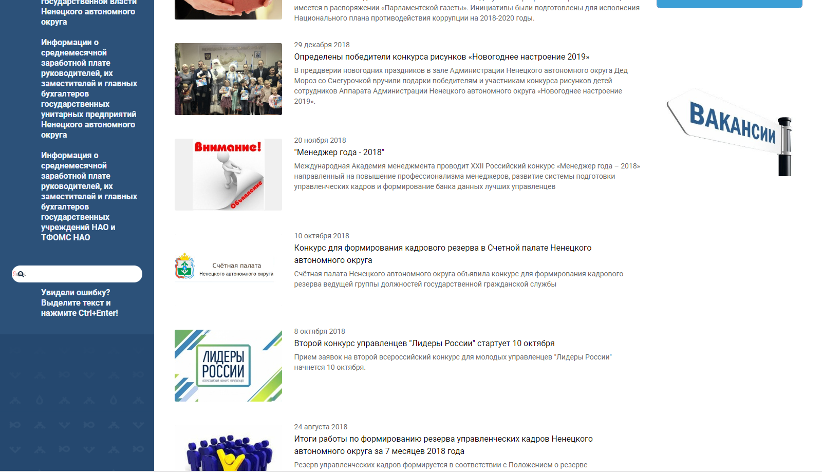
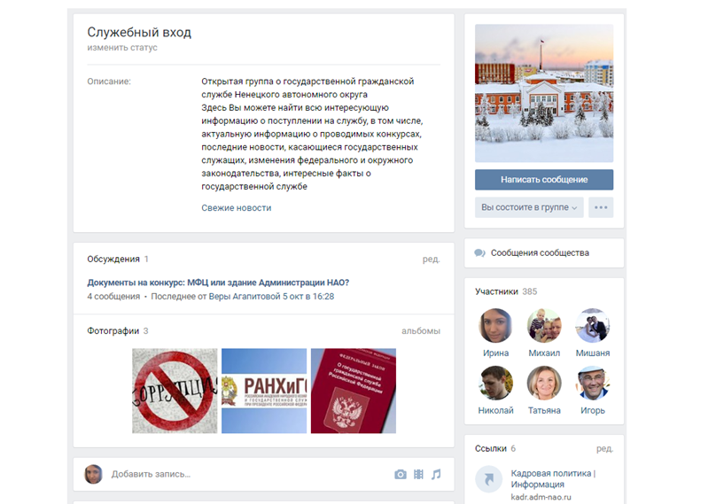
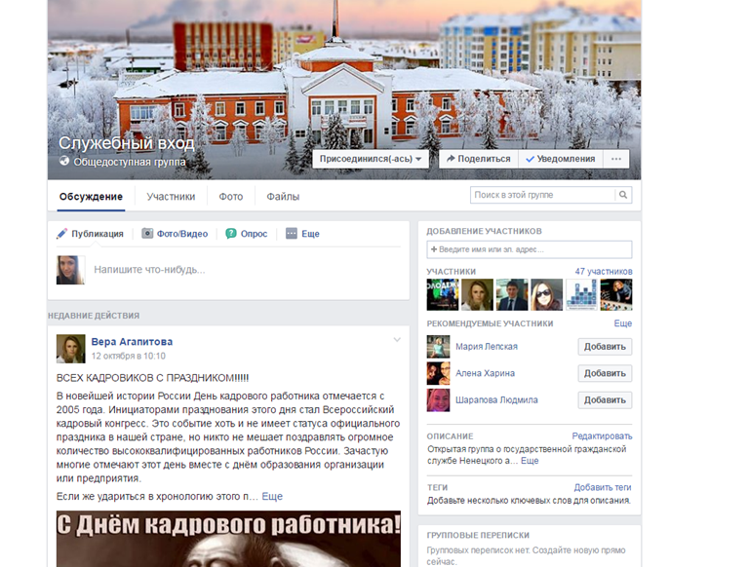
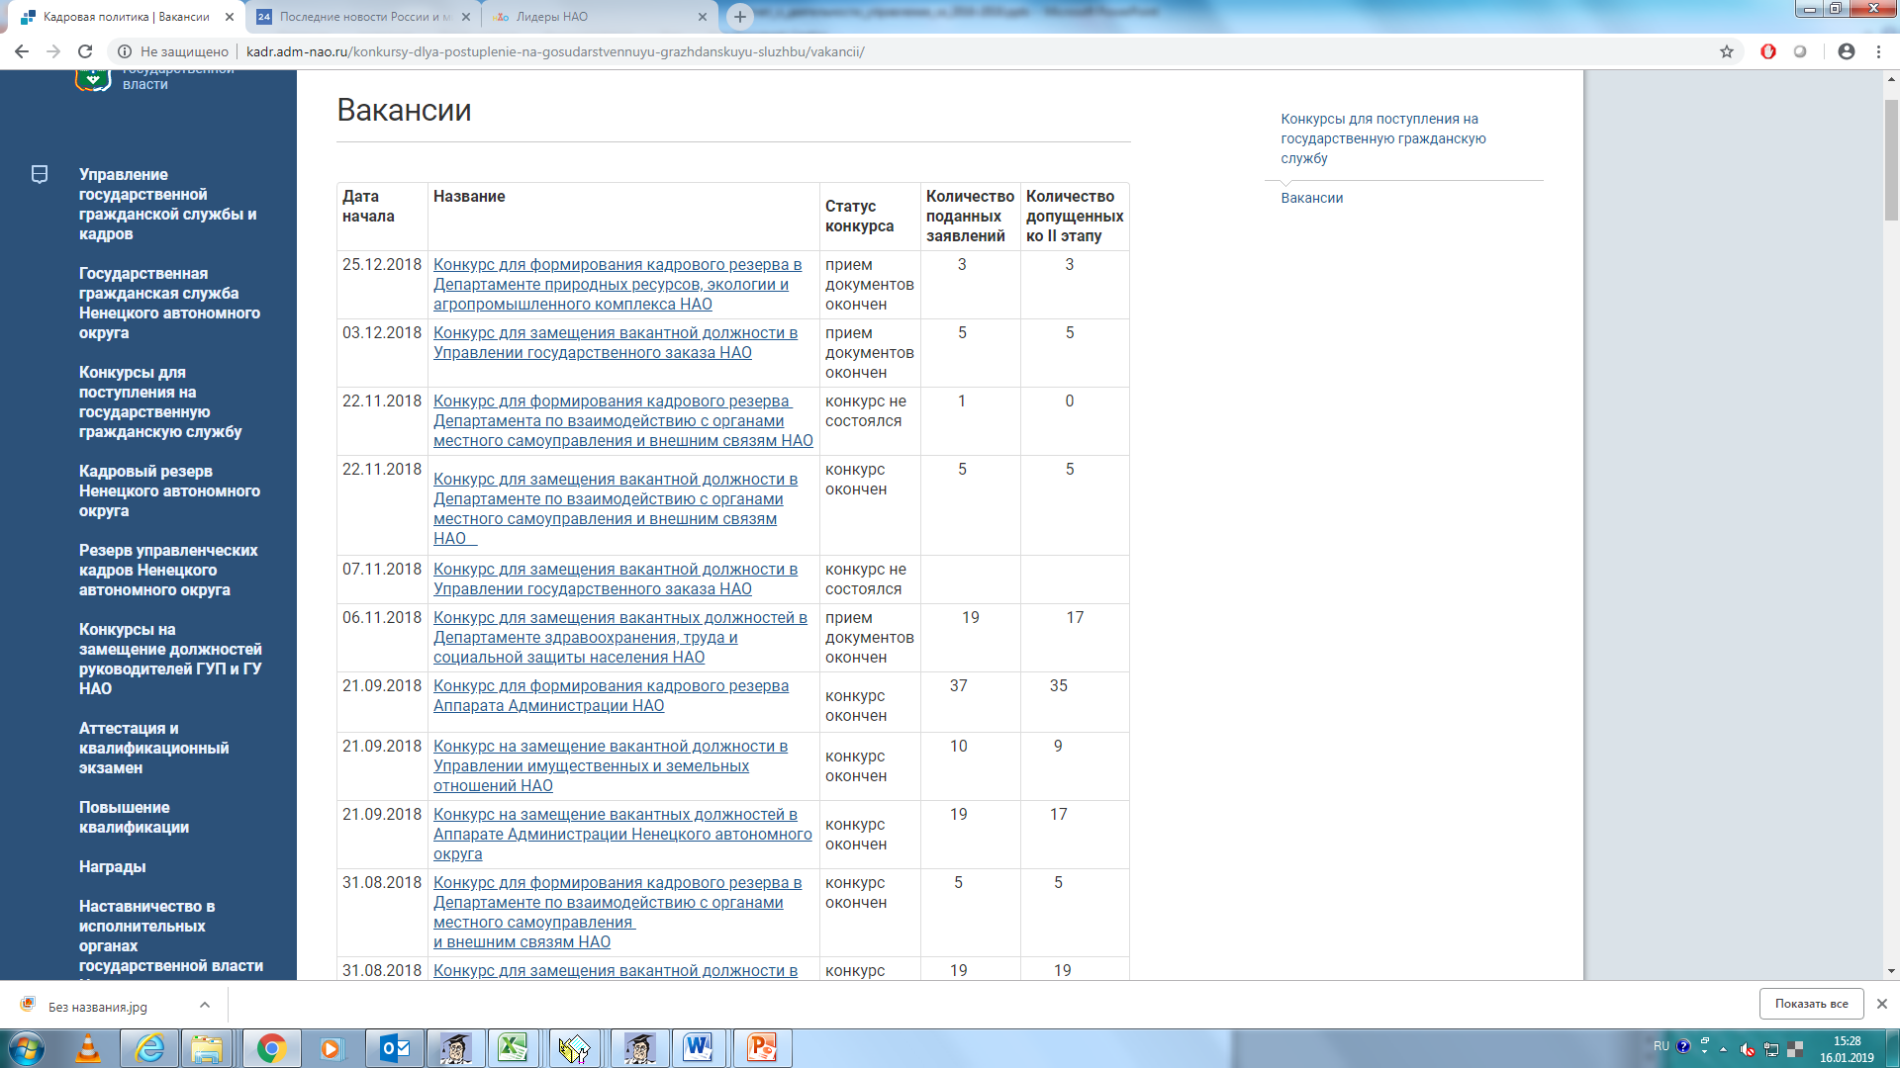
Информационное освещение деятельности управления
На постоянной основе ведется кадровый портал kadr.adm-nao.ru

Slide 10
СПАСИБО
ЗА ВНИМАНИЕ!

